Slide 1
Creació de base de dades relacionals
Notes:
1

Slide 2
Creació de taules en llenguatge SQL
SQL (Structured Query Language) és el llenguatge estàndard per gestionar bases de dades relacionals.
Permet definir, manipular i controlar l'accés a les dades.
És declarat per ANSI i ISO com a llenguatge estàndard.

Slide 3
Sentències DDL (Data Definition Language)
CREATE: crea objectes com taules o bases de dades.
DROP: elimina objectes.
ALTER: modifica estructures existents (afegir, canviar o eliminar columnes o restriccions).

Slide 4
Sentències DDL (Data Definition Language) CREATE
Sintaxis per crear la base de dades:
CREATE DATABASE [IF NOT EXISTS] <nom_base_de_dades>

Slide 5
Sentències DDL (Data Definition Language) CREATE
Sintaxis per crear taules:
CREATE TABLE [IF NOT EXISTS] <nom_taula>
(
<nom_columna1> <tipus_dada> <restriccions>,
<nom_columna2> <tipus_dada> <restriccions>,
................................
)

Slide 6
Sentències DDL (Data Definition Language) DROP
Sintaxis per esborrar la base de dades:
DROP DATABASE [IF EXISTS] <nom_base_de_dades>

Slide 7
Sentències DDL (Data Definition Language) DROP
Sintaxis per esborrar taules:
DROP TABLE [IF EXISTS] <nom_taula>

Slide 8
Sentències DDL (Data Definition Language) DROP
Sintaxis per modificar taules:
ALTER TABLE <nom_taula>
[ ADD <definicio_columna> ]
[ CHANGE <nom_columna> <definicio_columna> ]
[ DROP COLUMN <nomb_columna> ]
[ ADD CONSTRAINT <restriccio> ]

Slide 9

Exercicis
Crea la base de dades per a l’exercici de reserves del poliesportiu
Crea les taules (sense columnes)

Slide 10
Gestió de privilegis
GRANT: concedeix permisos a usuaris.
REVOKE: revoca permisos.
USE: selecciona una base de dades per treballar-hi.

Slide 11
Gestió de privilegis GRANT
Sintaxis:
GRANT <privilegi>
ON <objecte>
TO <usuari>
[WITH GRANT OPTIONS]

Slide 12
Gestió de privilegis REVOKE
Sintaxis:
REVOKE <privilegi>
ON <objecte>
FROM <usuari>

Slide 13
Gestió de privilegis USE
Sintaxis:
USE <nom_base_de_dades>

Slide 14
Exercicis
Afegeix privilegis per als usuaris
Elimina la taula Reserva i tornar-la a crear
Revisa de nou els privilegis

Slide 15
Tipus de dades Text
CHAR
Permet emmagatzemar cadenes de caràcters de longitud fixa entre 1 i 8.000 caràcters. La longitud de la cadena s'ha d'especificar entre parèntesis en el moment de la declaració (cadena CHAR(25)).
VARCHAR
Permet emmagatzemar cadenes de caràcters variables de fins a 8.000 caràcters.
TEXT
Permet emmagatzemar cadenes de caràcters de fins a diversos GB de longitud. En SQL Server podem definir-lo com VARCHAR(MAX)
No es poden establir restriccions a les columnes d'aquest tipus
No es permet utilitzar-lo en certes clàusules (=)
No es poden indexar

Slide 16
Tipus de dades Numèrics
INT: INT, FLOAT, REAL, UNSIGNED
FLOAT: DATE, DATETIME, TIMESTAMP
REAL:TINYINT amb valors 0 o 1
UNSIGNED:

Slide 17
Tipus de dades Numèrics, Dates i hores, Booleans
Numèrics: INT, FLOAT, DECIMAL, ...
Dates i hores: DATE, DATETIME, TIMESTAMP
Booleans: BIT amb valors 0 o 1

Slide 18
Exercicis
Esborra les taules Pista i Poliesportiu i tornar-les a crear tenint en compte totes les seues columnes
Modifica les taules Reserva, Usuari i Pista per afegir-li totes les columnes

Slide 19
Restriccions
NOT NULL: valor obligatori, no permet deixar-lo buit.
UNIQUE: valors únics, no permet valors duplicats.
PRIMARY KEY: identificador únic i obligatori (combinació de NOT NULL i UNIQUE).
FOREIGN KEY: referència a una altra taula.
CHECK: limita un rang de valors
DEFAULT: valor per defecte.

Slide 20
Restriccions
CREATE TABLE <nom_taula> (<nom_columna1> <tipus_dada> NOT NULL, <nom_columna1> <tipus_dada> NULL)
CREATE TABLE <nom_taula> (<nom_columna1> <tipus_dada> UNIQUE)
ALTER TABLE <nom_taula> ADD CONSTRAINT <nom_primary> PRIMARY KEY (<llista_atributs>)
ALTER TABLE <nom_taula> ADD CONSTRAINT <nom_foreign> FOREIGN KEY (<llista_atributs>) REFERENCES <nom_taula_referencia>
CREATE TABLE <nom_taula> (<nom_columna1> <tipus_dada> CHECK (<restriccio>)
CREATE TABLE <nom_taula> (<nom_columna1> <tipus_dada> DEFAULT <valor>

Slide 21
Exercicis
Modifica les columnes que no poden ser nul·les
Crea totes les claus primàries de l’exercici del poliesportiu
Afegeix una restricció per a que l’email de l’usuari no es puga repetir
Crea totes les claus alienes de l’exercici del poliesportiu
Afegeix una restricció per a que l’edat de l’usuari siga major a 16
Afegeix una restricció per a que la data d’alta de l’usuari siga per defecte la data del dia

Slide 22
Índexs
Milloren el rendiment de les consultes.
Cal tenir en compte l'espai i la freqüència d'actualització
Sintaxis:
CREATE INDEX <nom_index> ON <nom_taula> (<nom_columna1>, <nom_columna2>) WITH PAD_INDEX;

Slide 23
Exercicis
Crea un índex en les taules que tinguen claus alienes, per a la columna utilitzada en la clau aliena.

Slide 24
Usuaris i seguretat
Model usuari-privilegi.
Exemple: creació d’un usuari i assignació de permisos a una base de dades:
CREATE DATABASE biblioteca;
CREATE USER 'desarrollador' IDENTIFIED BY 'micontraseña';
GRANT ALL PRIVILEGES ON biblioteca.* TO desarrollador;

Slide 25
Exercicis
Afegir usuaris 3 i atorgar-los privilegis.

Slide 26
Scripts SQL
Fitxers .sql amb múltiples sentències separades per ;.
Permeten automatitzar la creació i modificació de bases de dades.
Es poden incloure comentaris (-- o /* */).
Exemple: desactivar claus alienes temporalment amb SET FOREIGN_KEY_CHECKS = 0.

Slide 27
Exercicis
A començar de nou! Borra la base de dades de reserves del poliesportiu i crea un script que la cree de nou, amb tot el que hem vist en esta unitat.
Una vegada la tens ja creada, afegeix dos columnes a la taula Poliesportiu per a emmagatzemar l’hora d’obertura i l’hora de tancament. Estes dades son obligatòries.

Slide 28
Bones pràctiques
Ús de snake_case i minúscules per a noms.
Evitar caràcters especials.
Paraules reservades en majúscules.
Totes les taules han de tenir un id com a clau primària.
Les claus alienes han d’indicar la taula referenciada.
Considerar l’ús de hash per a contrasenyes.

Slide 29
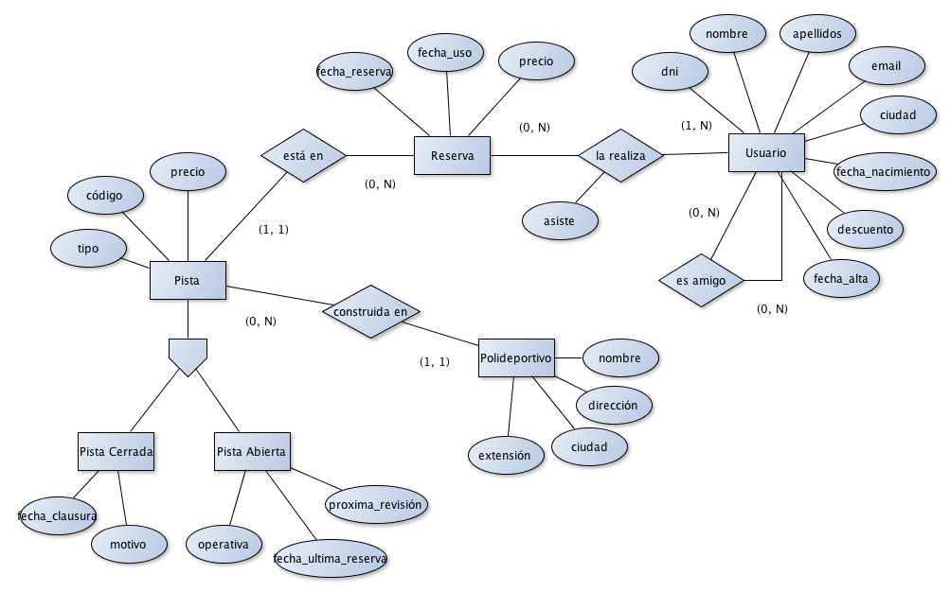
Exercicis i pràctiques

